Slide 1

영화
그 흥행공식을 밝히다
데이터분석
홍태하
송용훈
조준호

Slide 2

DATA
영화진흥위원회 한국영화,외국영화 박스오피스 각 200편, 총 400편
관객별 순위, 년도, 개봉월, 총매출, 총관객수, 스크린수, 상영횟수, 배급사

Slide 3

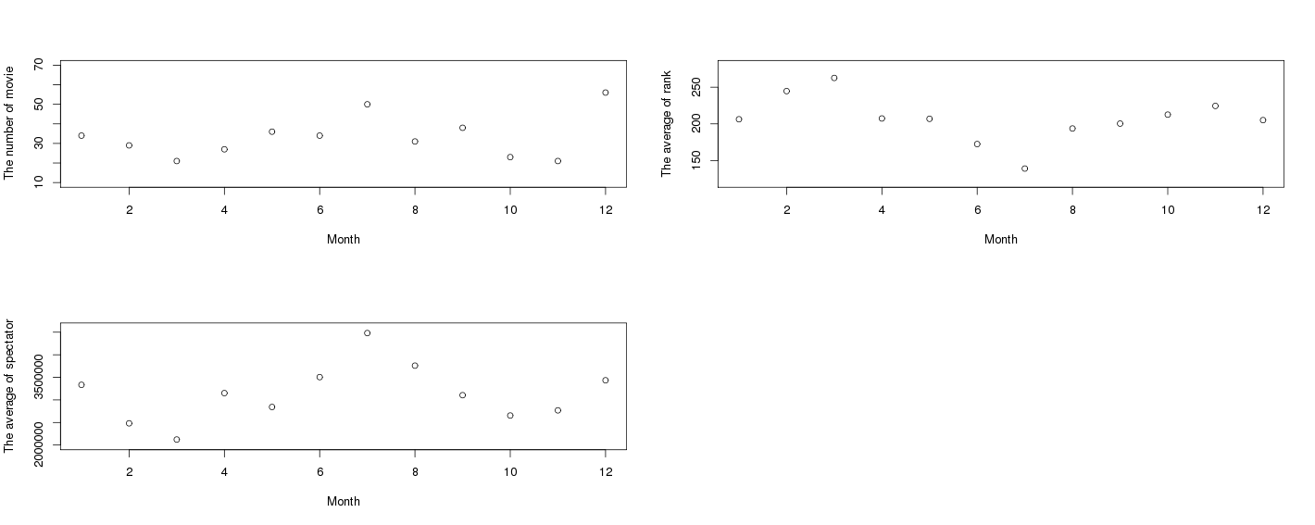
#1.SEASON
어떤 달, 어떤 계절에 흥행하는가
12월
7월
개봉월별 흥행 영화 편수
7월과 12월에 흥행영화 다수포진
Notes:
12월-가족,연인을 타겟팅한 가족영화, 로맨틱코미디 등이 유행

Slide 4

#1.SEASON
어떤 달, 어떤 계절에 흥행하는가
7월
개봉월별 흥행 영화 평균 관객수
7월의 압도적 우위
Notes:
명량,해운대,도둑들,암살,괴물

Slide 5

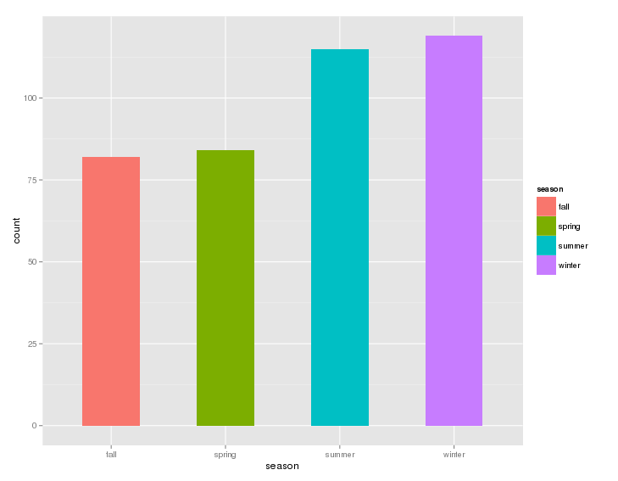
#1.SEASON
어떤 달, 어떤 계절에 흥행하는가
계절별 흥행영화 편수
봄,가을 < 여름, 겨울
가을
봄
여름
겨울
야외활동에 적합한 봄,가을이 비수기

Slide 6

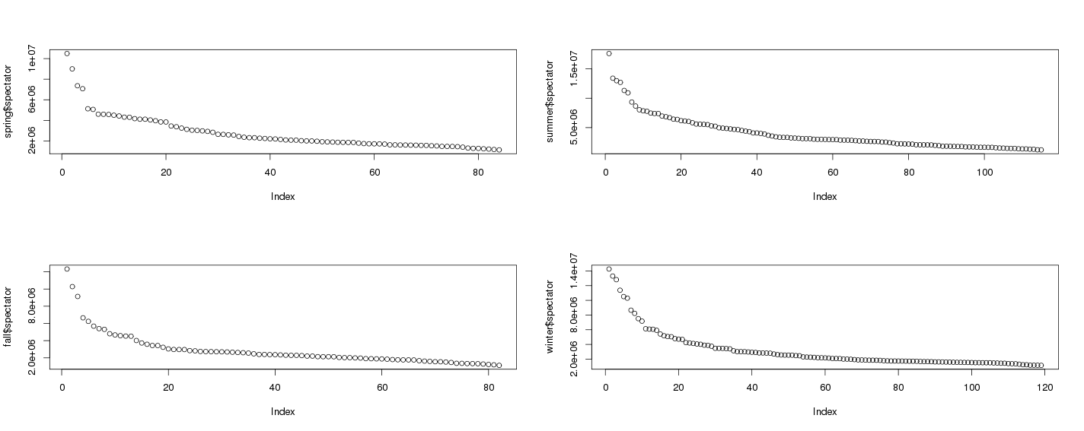
#1.SEASON
500만명
기준
어떤 달, 어떤 계절에 흥행하는가
봄
여름
가을
겨울

Slide 7
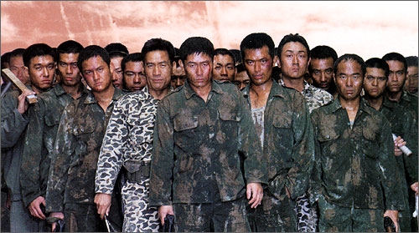
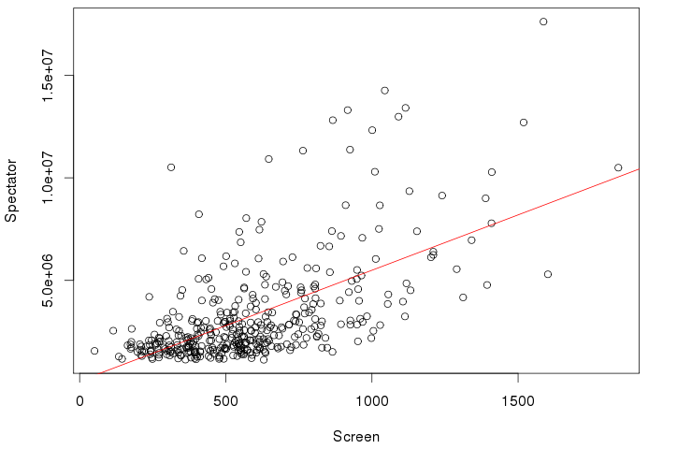
#2.SCREEN
많은 스크린을 확보하는 것이 중요한가
명량
국제시장
아바타
베테랑
스크린 수 별 관객수
왕의남자
1000만
전반적으로 스크린수와 관객 수는
양의 상관관계를 가짐
트랜스포머
사라진시대

Slide 8

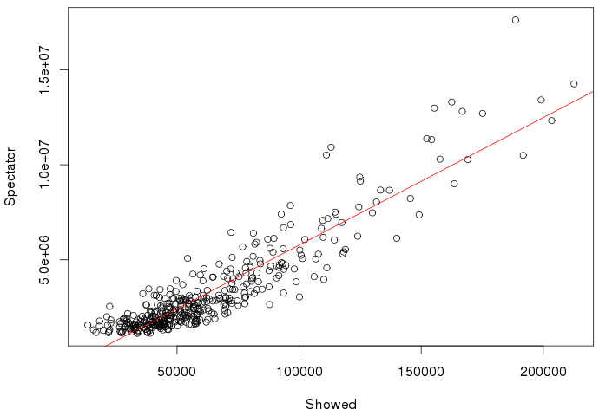
#3.SHOWED
상영횟수는 관객흥행과 비례하는가
상영횟수 별 관객수
1000만
스크린수와의 관계보다
상영횟수와 관객 수의 관계가
더욱 뚜렷한 양의 상관관계를 가짐
-> 유동적인 조절 가능

Slide 9

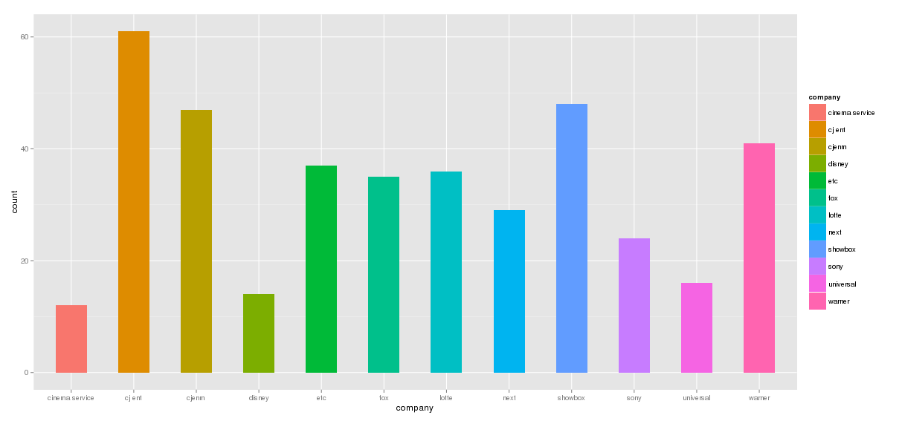
#4.COMPANY
어떤 제작사, 배급사가 흥행을 주도하는가
CINEMA SERVICE
WARNER BRO
SHOWBOX
UNIVERSIAL
CJ ENT
CJ E&M
DISNEY
LOTTE
SONY
ETC
FOX
NEXT
전체 흥행영화 편수를 제작사별로 분류
영화시장에서도 대기업의 주도
멀티플렉스를 보유하여 배급망 확보

Slide 10

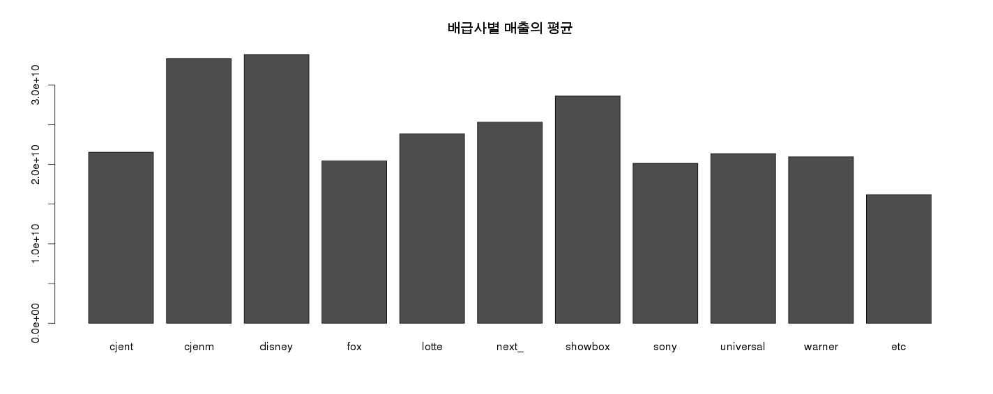
#4.COMPANY
어떤 제작사, 배급사가 흥행을 주도하는가
편당 매출에서 디즈니의 선전이 돋보임

Slide 11

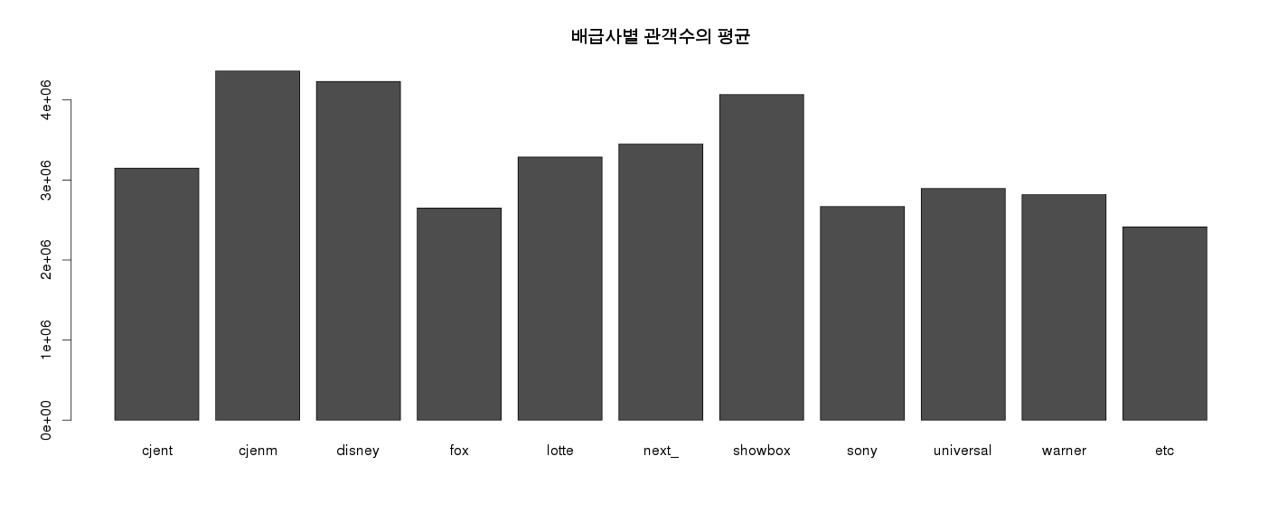
#4.COMPANY
어떤 제작사, 배급사가 흥행을 주도하는가
편당 관객수에서도 디즈니의 선전이 돋보임
적은 제작편수에도 확고한 지지층을 형성

Slide 12

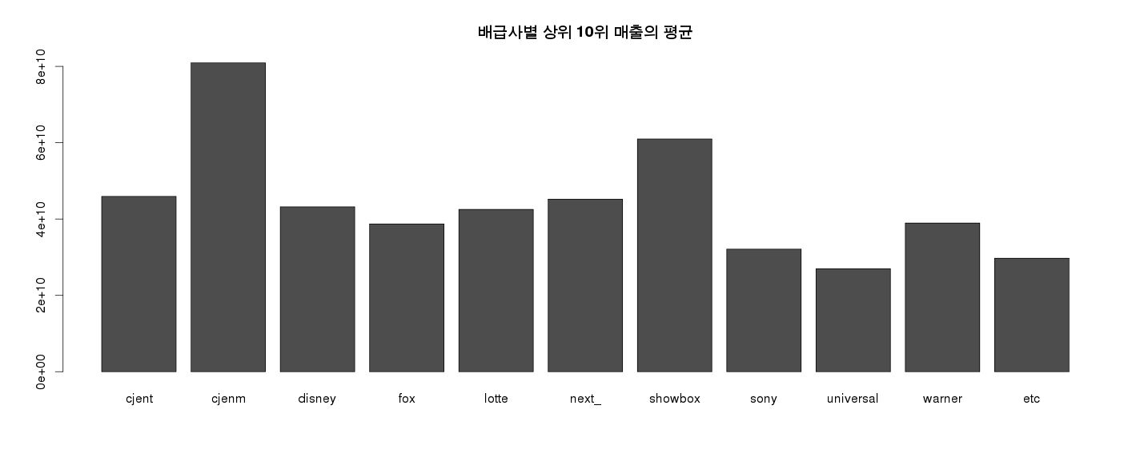
#4.COMPANY
어떤 제작사, 배급사가 흥행을 주도하는가
상위 10편만 놓고 보면 천만영화를 다수 보유한
CJ와 SHOWBOX가 돋보임

Slide 13

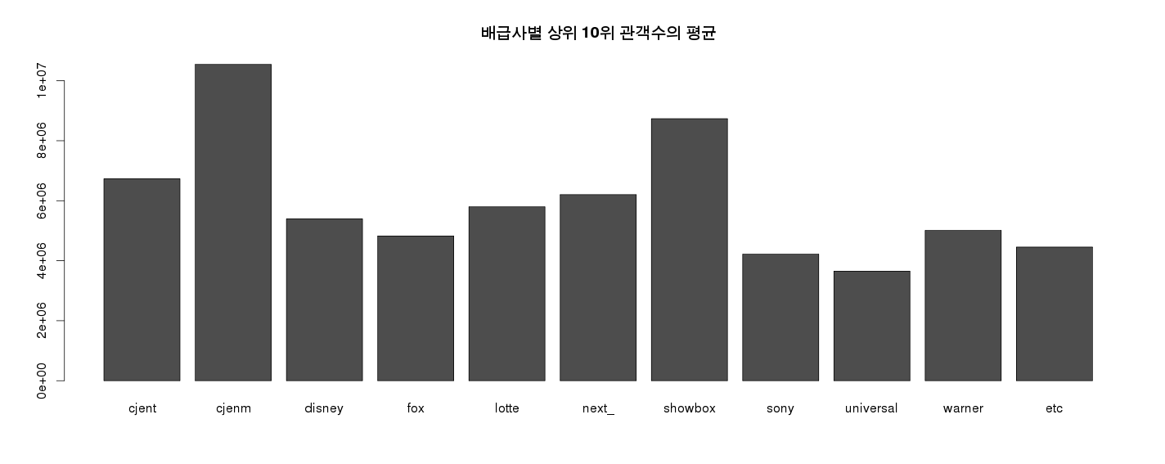
#4.COMPANY
어떤 제작사, 배급사가 흥행을 주도하는가
상위 10편만 놓고 보면 천만영화를 다수 보유한
CJ와 SHOWBOX가 돋보임

Slide 14

#1.SEASON
#2.SCREEN
#3.SHOWED
#4.COMPANY
여름(7월)과 겨울(12월)
다다익선
다다다익선
CJ와 SHOWBOX 등 대기업
자본, 제작능력, 배급망을
모두 가진 대기업 주도 지속
봄,가을 비수기
신중한 결정
유연한 조절

